Slide 1


Cơ Sở Lập Trình Với GenAI
Báo cáo học phần Seminar Chuyên Đề: Tìm hiểu công nghệ Vibe Coding, GitHub Copilot
Nhóm sinh viên thực hiện:
Đinh Trung Hội (3122411058)
Huỳnh Phúc Hưng (3122411073)
Nguyễn Hãi Đăng (3122411031)

Slide 2
Nội Dung Trình Bày
01. Từ Tự động hóa đến Chu kỳ Phát triển Phần mềm (SDLC)
02. Làm việc với API OpenAI
03. Sử dụng GitHub Copilot với IDE (PyCharm, VS Code, Jupyter)
04. Các Phương pháp Tốt nhất để Hỏi đáp với ChatGPT
05. Best Practices với API OpenAI và GitHub Copilot

Slide 3
PHẦN 01
Từ Tự Động Hóa Đến Chu Kỳ Phát Triển Phần Mềm Hoàn Chỉnh
Khám phá cơ hội hiện tại cho Generative AI trong ngành công nghiệp phần mềm.

Slide 4


Generative AI (GenAI) Trong Lập Trình
Khái niệm cơ bản
GenAI là nhánh AI tạo ra dữ liệu mới (văn bản, hình ảnh, mã nguồn) dựa trên dữ liệu huấn luyện (LLMs).
Khác với AI truyền thống (phân loại/dự đoán), GenAI có thể sáng tạo ra nội dung hoàn toàn mới.
Trong lập trình: Đóng vai trò như trợ lý thông minh, không thay thế hoàn toàn lập trình viên.
Quy trình cốt lõi
Prompt (Yêu cầu) LLM Xử lý Output (Code/Giải thích)

Slide 5
Sự Tiến Hóa Của Tự Động Hóa
Tiêu chí | Tự động hóa truyền thống (CI/CD, Scripts) | Generative AI (Copilot, ChatGPT)
Cơ chế hoạt động | Dựa trên quy tắc (Rule-based) lập trình sẵn. | Phân tích, suy luận và tạo nội dung mới (Context-aware).
Phạm vi xử lý | Chỉ xử lý các kịch bản đã biết trước. | Xử lý các tình huống mới, chưa từng gặp.
Ứng dụng chính | Build, Auto-test, Deploy (Jenkins, Git Actions). | Sinh code, giải thích thuật toán, refactor code.
Hạn chế | Không hiểu ngữ cảnh logic của phần mềm. | Có thể sinh code sai (hallucination), cần review.

Slide 6
Chu Kỳ Phát Triển Phần Mềm (SDLC)
SDLC là quy trình đảm bảo phần mềm được xây dựng có hệ thống, đạt chất lượng cao.
2. Thiết Kế
4. Kiểm Thử
Kiến trúc hệ thống, cấu trúc dữ liệu, UML.
Đảm bảo hoạt động đúng yêu cầu (Unit/Integration Test).
1. Phân Tích
3. Lập Trình
Xác định yêu cầu chức năng & phi chức năng.
Chuyển đổi thiết kế thành mã nguồn cụ thể.

Slide 7






Tích Hợp GenAI Vào SDLC
Phân Tích & Thiết Kế
Lập Trình (Coding)
Kiểm Thử & Tài Liệu
Tóm tắt yêu cầu bằng ngôn ngữ tự nhiên thành đặc tả cấu trúc. Gợi ý Design Patterns và tạo sơ đồ UML tự động.
Tự động gợi ý mã nguồn theo thời gian thực, sinh hàm từ mô tả text, giải thích code kế thừa phức tạp.
Tự động sinh Unit Tests, phát hiện lỗi bảo mật, tự động tạo Docstring và tài liệu API hướng dẫn.

Slide 8
PHẦN 02
Làm Việc Với API OpenAI
Kiến trúc, Cấu trúc Request và Tích hợp AI vào ứng dụng Python.

Slide 9

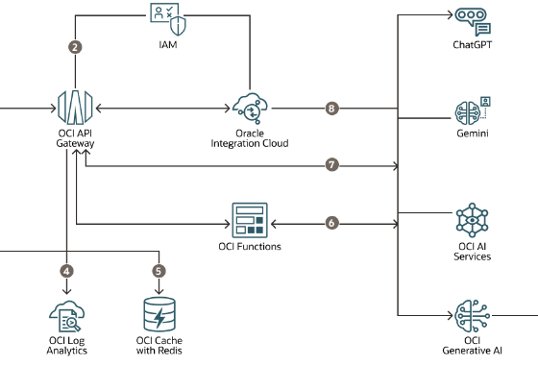
Kiến Trúc Hoạt Động Của API OpenAI
API (Application Programming Interface) là cầu nối giúp ứng dụng giao tiếp với mô hình AI mạnh mẽ mà không cần tự huấn luyện hệ thống.
Mô hình Client-Server: Ứng dụng (Client) gửi yêu cầu tới máy chủ OpenAI (Server).
Xác thực: Quản lý quyền truy cập thông qua API Key bảo mật.
Cloud Computing: Mọi quá trình xử lý ngôn ngữ nặng (LLMs) diễn ra trên Cloud của OpenAI.
Phản hồi (Response): Trả về dữ liệu định dạng JSON để ứng dụng phân tích và hiển thị.

Slide 10




Thành Phần Của Một API Request
Endpoint
Authentication
Địa chỉ URL của dịch vụ (VD: /v1/chat/completions). Mỗi endpoint tương ứng một chức năng xử lý riêng biệt.
Sử dụng API Key bí mật để hệ thống OpenAI định danh và cấp quyền truy cập, thường đặt trong Header.
Tham số cấu hình
Messages (Payload)
Điều khiển hành vi AI: model (gpt-4o, gemini-2.5), temperature (độ sáng tạo), max_tokens (độ dài).
Nội dung giao tiếp. Gồm các role: system (định hình AI), user (người dùng hỏi), assistant (AI đáp).

Slide 11
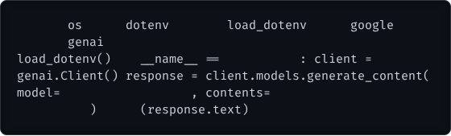
Lab 2: Giao Tiếp Cơ Bản Qua API (Python)
Quy trình thiết lập
import
from
import
from
Cài đặt SDK (OpenAI hoặc Google GenAI).
import
# Tự động nạp API Key từ file .env
if
"__main__"
Sử dụng thư viện python-dotenv để bảo mật API Key, không hardcode vào mã nguồn.
"What is the FizzBuzz problem?"
"gemini-2.5-flash"
print
Khởi tạo Client và cấu hình các tham số temperature, max_output_tokens.

Slide 12
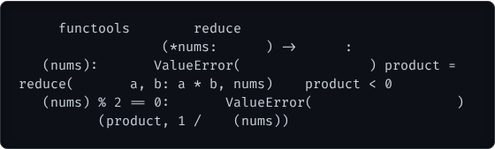
Lab 3: Yêu Cầu AI Sinh Hàm Python Phức Tạp
Yêu cầu Prompt phức hợp
from
import
def
get_geometric_mean
float
float
if not
"Write a robust Python function to calculate the geometric mean of a sequence of numbers. The function should accept variable arguments, raise error if empty, handle invalid inputs, and use reduce function."
len
raise
"Empty sequence"
lambda
if
and
len
raise
"Cannot calculate"
return
pow
len
Kết quả AI sinh ra đáp ứng toàn bộ các ràng buộc về logic (Toán học) và cú pháp Python (Reduce, Args, Error Handling).

Slide 13
PHẦN 03
Sử Dụng GitHub Copilot Với Các IDE Hiện Đại
PyCharm, VS Code, Jupyter Notebook và khái niệm AI Pair Programmer.

Slide 14

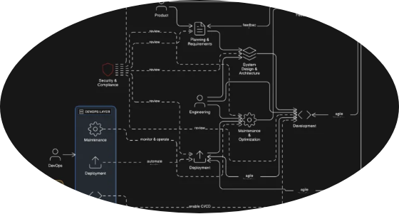
Khái Niệm AI Pair Programmer
Lập Trình Viên Đồng Hành
GitHub Copilot đóng vai trò như một người "lập trình cặp" (Pair Programmer) bằng trí tuệ nhân tạo.
Nhận thức ngữ cảnh: Đọc hiểu toàn bộ file code hiện hành để đưa ra gợi ý liên quan nhất.
Tự động hoàn thành (Code Completion): Đề xuất từ một dòng code đến toàn bộ function logic.
Tích hợp mượt mà: Hoạt động trực tiếp dưới dạng Plugin/Extension trong VS Code, PyCharm, Jupyter. Người dùng chỉ cần ấn Tab để chấp nhận.

Slide 15




Lab: Khai Thác Sức Mạnh GitHub Copilot
1. Sinh thuật toán (Bubble Sort)
2. Tối ưu hóa Code
Chỉ cần viết comment mô tả, Copilot tự gen body.
Thay vì dùng vòng lặp, Copilot gợi ý hàm built-in.
# bubble sort algorithm
def
bubble_sort
len
for
# Before (Manual)
def
find_max
for
in
in
range
for
in
range
if
if
return
return
# After (Copilot Optimized)
def
find_max
return
max

Slide 16
PHẦN 04
Các Phương Pháp Tốt Nhất Để Hỏi Đáp Với ChatGPT
Nghệ thuật Prompt Engineering để khai thác tối đa mô hình LLM.

Slide 17
Kỹ Thuật Prompt Engineering
AI
Tầm quan trọng của Prompt
Prompt Engineering là quá trình thiết kế và tối ưu hóa các câu lệnh đầu vào để mô hình AI hiểu đúng yêu cầu và trả về kết quả chính xác, giảm thiểu sai sót (hallucinations).
Cần sự rõ ràng
Kiểm soát được định dạng và phong cách Output.
Tăng tỷ lệ code chạy đúng ngay từ lần sinh đầu tiên.
Tránh việc AI trả lời chung chung, thiếu trọng tâm.

Slide 18
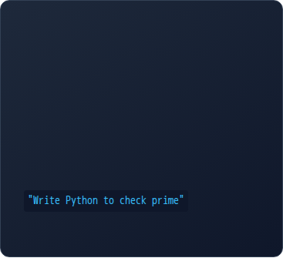
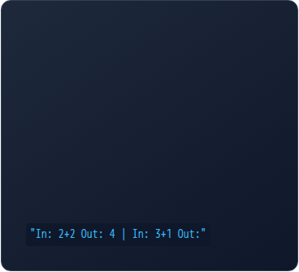
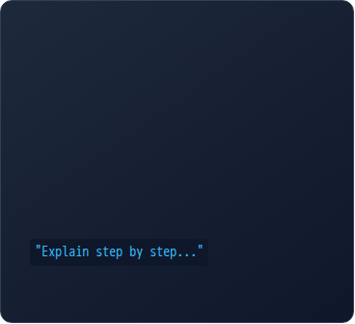



Các Chiến Lược Prompt Phổ Biến
Zero-shot
Few-shot
Chain-of-thought
Hỏi trực tiếp không kèm ví dụ. Dùng cho các bài toán cơ bản.
Cung cấp một vài mẫu (Input/Output) để AI bắt chước định dạng.
Ép AI suy luận từng bước. Tốt cho logic thuật toán phức tạp.

Slide 19

Chiến Lược "The Five S's"
Structured Prompts: Bố cục rõ ràng (CONTEXT, TASK, STEPS).
Surrounding Information: Cấp ngữ cảnh (VD: "Bạn là chuyên gia Python...").
Single Task: Yêu cầu xử lý duy nhất 1 tác vụ mỗi lần.
Specific Instructions: Hướng dẫn cụ thể, không mập mờ.
Short Prompts: Giữ câu lệnh ngắn gọn, loại bỏ từ thừa.

Slide 20
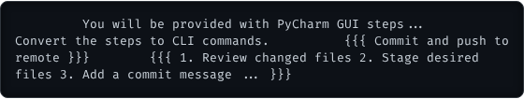

Lab 4: Áp Dụng Five S's Chuyển GUI Sang CLI
Cấu trúc Prompt chuẩn mực
Kết quả trả về chính xác
CONTEXT:
TASK:
# 1. Review changed files
git
# 2. Stage the desired files
PROCESS:
git
# 3 & 4. Commit
git
"Message"
# 6. Push
git
STEPS:
CLI COMMANDS:

Slide 21
PHẦN 05
Các Phương Pháp Tốt Nhất Để Hỏi Đáp Với API OpenAI & Copilot
Hệ sinh thái kết hợp và kiểm soát chất lượng mã nguồn.

Slide 22




Sự Kết Hợp Hoàn Hảo
ChatGPT
GitHub Copilot
Đóng vai trò "Kiến trúc sư". Dùng để trao đổi ý tưởng, thiết kế System Architecture, giải thích thuật toán logic phức tạp ở mức độ trừu tượng.
Đóng vai trò "Công nhân xây dựng". Tích hợp sâu vào IDE, nhận diện context và gõ code thay lập trình viên với tốc độ siêu tốc.
OpenAI API
Triển khai sức mạnh AI vào sản phẩm cuối. Giúp sản phẩm có khả năng tự động xử lý ngôn ngữ, tự động tạo Docstring hoặc Chatbot cho End-user.

Slide 23



Best Practices: Kiểm Soát Rủi Ro
Driven by Tests
Human In The Loop
Iterative Refinement
Luôn sử dụng Unit Test để ép AI sửa lỗi. Khi Test Fail, cung cấp Traceback cho AI để vá lỗ hổng thay vì mô tả bằng lời.
AI sinh code, con người review. Phải kiểm tra tính khả thi, bảo mật, và performance trước khi Push code lên Production.
Không kỳ vọng prompt 1 lần đúng ngay. Tinh chỉnh prompt liên tục, cung cấp thêm context nếu AI bị lệch hướng.

Slide 24


Lab 5: Tối Ưu Với API & Copilot
API: Tự tạo Docstring
Copilot: Sửa lỗi qua Unit Test
Dùng inspect.getsource(func) lấy mã nguồn và gọi API để tự sinh Google-style docstring.
Dùng @terminal /explain Unit test bị fail để Copilot tự chỉ ra lỗi logic (lưu sai tên biến).
""" Controls the instantiation of the Singleton class. Checks if an instance exists. If yes, returns it... Args: cls: The class being instantiated. Returns: The single, shared instance. """
# Copilot Fix applied
class
Singleton
type
def
__call__
# Sửa: lưu bằng 'cls' thay vì 'cls.__name__'
if
not in
super
__call__
return

Slide 25




Tổng Kết Và Hỏi Đáp
Generative AI là công cụ khuếch đại năng lực, giúp lập trình viên hiện đại tăng tốc quá trình phát triển, giảm bớt tác vụ lặp lại và nâng cao chất lượng mã nguồn.
Code Faster
Think Deeper
Build Better
Xin trân trọng cảm ơn Thầy và các bạn đã theo dõi!

